Slide 1



INFORME
NIVEL DE INGLÉS Vs. NIVEL DE AVANCE

Slide 2

Desde la página web de la universidad, en la sección de «Portales» (http://www.unisimon.edu.co/portales/administrativos), ingrese su usuario y contraseña, y presione el botón «Acceder»

Slide 3
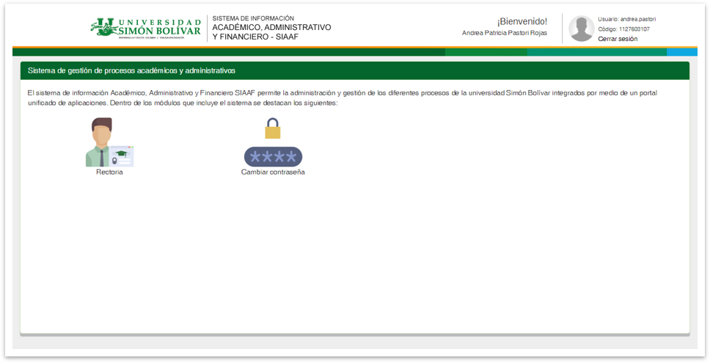

Luego seleccione «Rectoría»

Slide 4
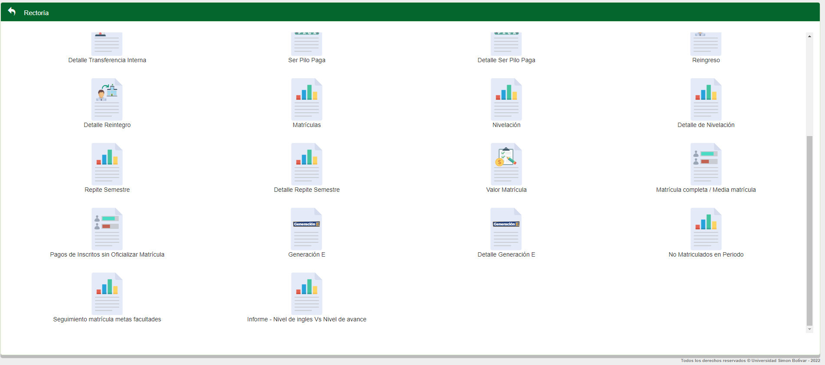
Seleccione «Informe - Nivel de ingles Vs Nivel de avance»

Slide 5
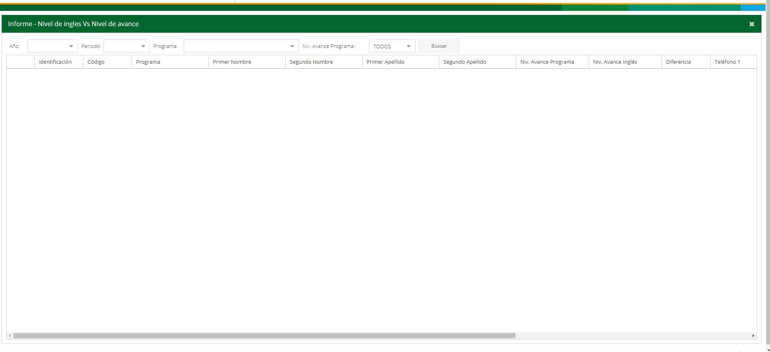
Primero seleccione los campos “Año”, “Periodo” y “Programa”, opcionalmente podrá seleccionar también el campo “Niv. Avance Programa” para optimizar la búsqueda. Luego seleccione el botón «Buscar»

Slide 6
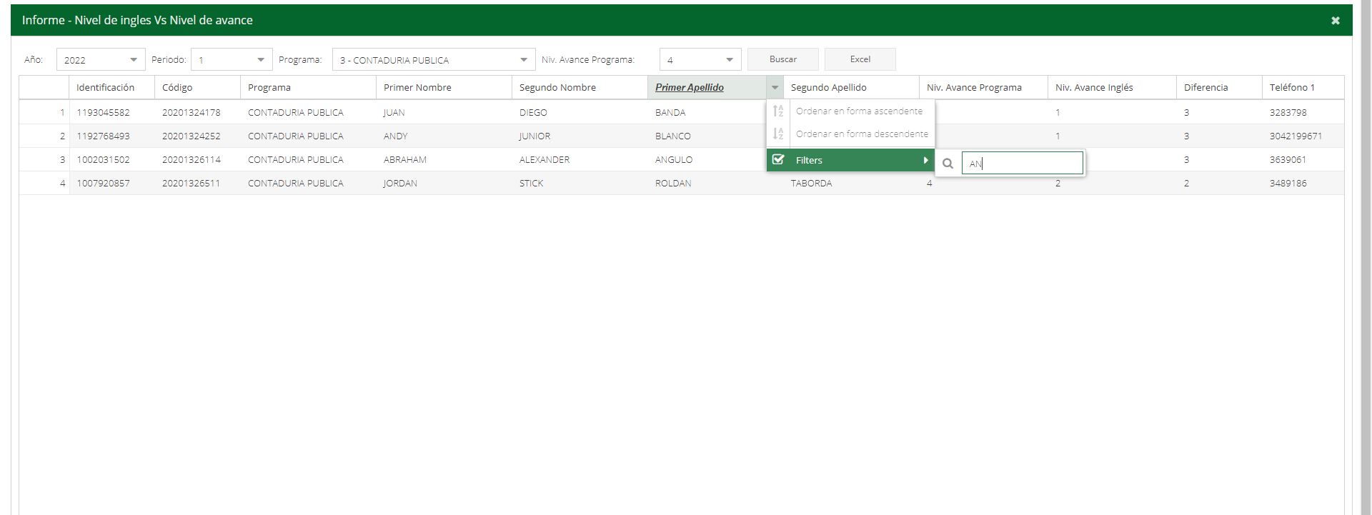
Luego de generar el listado, podrá generar filtros avanzados dentro del listado, en cualquiera de sus columnas, tal como se muestra en la siguiente imagen.

Slide 7
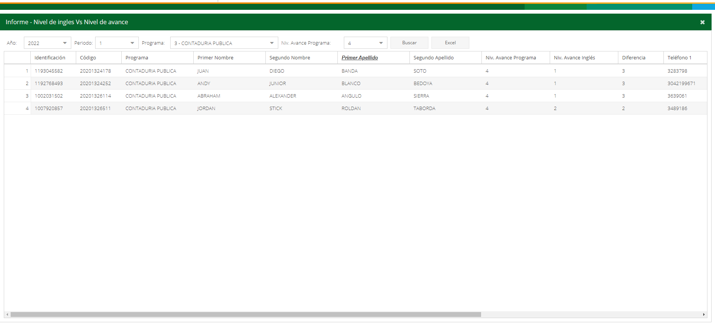
Podrá generar un listado en archivo Excel de la búsqueda realizada seleccionado el botón «Excel»

